Slide 1
第十一章 Ajax交互扩展

Slide 2


预习检查
集中测试
列举除$.ajax()外，jQuery提供的其他Ajax方法
简述.load()方法在调用和返回值方面与其他Ajax方法的区别
编码说明如何使用jQuery的方法解析表单数据
编码说明如何使用FastJSON的方法将Java对象序列化为JSON字符串，解析时要求包含值为null的字段
为何要让渡jQuery的$操作符？如何让渡？

Slide 3


回顾及作业点评
回顾
Ajax请求与普通请求有何不同？
原生JavaScript实现Ajax包含哪些步骤？
$.ajax()方法的主要参数有哪些？
JSON对象如何定义和访问？
点评作业的提交情况和共性问题
作业点评

Slide 4
本章任务
使用更多方法实现用户名和邮箱验证
使用HTML内容的响应实现新闻和主题列表
完成无刷新的新闻评论功能
使用FastJSON简化服务器编码

Slide 5


本章目标
掌握更多jQuery实现Ajax的方法
掌握jQuery解析表单数据的方法
掌握使用FastJSON生成JSON字符串的方法
掌握解决jQuery与其他脚本库冲突的方法

Slide 6
jQuery的Ajax方法
$.ajax()
$.get()
$.post()
$.getJSON()
.load()
……
Notes:
教学指导：
1、简单介绍jQuery提供的一系列ajax方法之间的关系
2、提醒学员更多方法可以查看jQuery文档了解

Slide 7

$.get()简介
语法
参数说明
$.get( url [, data] [, success] [, dataType] );
参 数 | 类 型 | 说 明
url | String | 必选，发送请求的地址
data | PlainObject 或 String | 发送到服务器的数据
success | Function( PlainObject result, String textStatus, jqXHR jqxhr ) | 请求成功后调用的函数 参数result：可选，由服务器返回的数据
dataType | String | 预期服务器返回的数据类型，包括：XML、HTML、Script、JSON、JSONP、text

Slide 8


$.get()用法
示例
使用$.get() 实现异步交互
以上代码等价于
$.get( url, data, function( result ) {
// 省略将服务器返回的数据显示到页面的代码
} );
$.ajax( {
"url" : url,
"data" : data,
"type" : "get",
"success" : function( result ) {
// 省略代码
}
} );
演示示例1：使用jQuery.get()实现用户名验证

Slide 9
$.post()简介
语法
参数说明
$.post( url [, data] [, success] [, dataType] );
参 数 | 类 型 | 说 明
url | String | 必选，发送请求的地址
data | PlainObject 或 String | 发送到服务器的数据
success | Function( PlainObject result, String textStatus, jqXHR jqxhr ) | 请求成功后调用的函数 参数result：可选，由服务器返回的数据
dataType | String | 预期服务器返回的数据类型，包括：XML、HTML、Script、JSON、JSONP、text

Slide 10
$.post()用法
示例
使用$.post() 实现异步交互
以上代码等价于
$.post( url, data, function( result ) {
// 省略将服务器返回的数据显示到页面的代码
} );
$.ajax( {
"url" : url,
"data" : data,
"type" : "post",
"success" : function( result ) {
// 省略代码
}
} );
演示示例2：使用jQuery.post()实现用户名验证

Slide 11

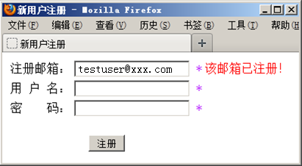
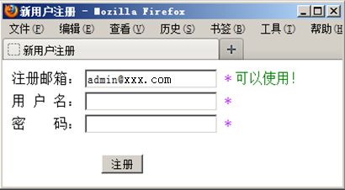
学员操作——实现无刷新邮箱验证
练习
需求说明
实现无刷新邮箱验证
E-mail文本框失去焦点时，判断用户是否存在
分别使用$.get()和 $.post()方法实现以上需求
完成时间：15分钟

Slide 12
共性问题集中讲解
常见问题及解决办法
代码规范问题
调试技巧
共性问题集中讲解

Slide 13
$.getJSON()简介
语法
参数说明
$.getJSON( url [, data] [, success] );
参 数 | 类 型 | 说 明
url | String | 必选，发送请求的地址
data | PlainObject 或 String | 发送到服务器的数据
success | Function( PlainObject result, String textStatus, jqXHR jqxhr ) | 请求成功后调用的函数 参数result：可选，由服务器返回的数据

Slide 14
$.getJSON()用法
示例
使用$.getJSON() 实现异步交互
以上代码等价于
$.getJSON( url, data, function( result ) {
// 省略将服务器返回的数据显示到页面的代码
} );
$.ajax( {
"url" : url,
"data" : data,
"type" : "get",
"dataType" : "json",
"success" : function( result ) {
// 省略代码
}
} );
!
$.getJSON()方法只
能以GET方式发送请求
演示示例3：使用jQuery.getJSON()
生成管理员新闻页面

Slide 15
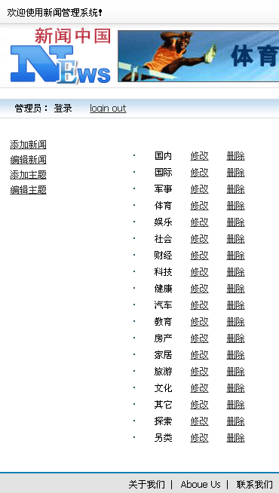
学员操作——使用$.getJSON()方法加载管理员页面主题列表
练习
需求说明
在管理员页面点击“编辑主题”链接时，以Ajax方式获取主题列表，以JSON格式返回结果
使用$.getJSON()方法实现
完成时间：10分钟

Slide 16
共性问题集中讲解
常见问题及解决办法
代码规范问题
调试技巧
共性问题集中讲解

Slide 17
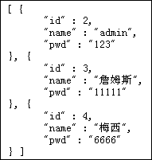
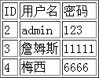
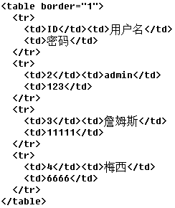
使用Ajax直接加载页面内容
复杂结构的响应数据
还可以由服务器直接生成HTML片段，客户端直接套用到页面中
解析JSON提取数据
构建HTML文档结构
!
数据规范，扩展性好
!
使用方便，局限性强
Notes:
教学指导：
1、使用JSON发送数据，数据格式更规范，扩展性更好，对于前端展示没有局限
2、直接生成HTML片段发送使用比较方便，但是局限性较强

Slide 18
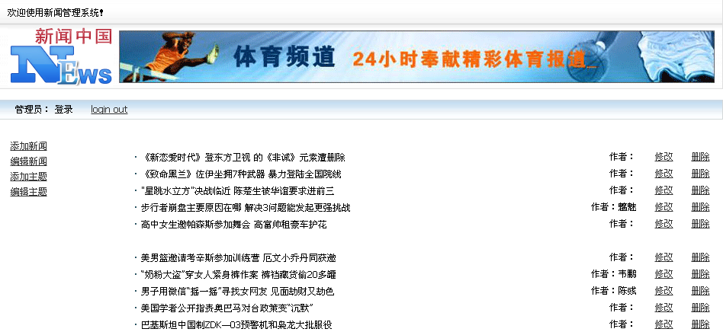
在Ajax中直接返回HTML 2-1
改造管理员首页
使用Ajax技术初始化加载全部新闻
服务器直接生成展示所需的HTML片段

Slide 19

在Ajax中直接返回HTML 2-2
实现步骤
管理员登录成功直接进入管理员首页
在管理员首页通过Ajax技术加载新闻数据
服务器直接生成展示所需的HTML片段
在管理员首页中直接使用响应的HTML片段
演示示例4：使用Ajax返回HTML内容
Notes:
教学指导：
1、强调$.ajax()方法的dataType参数取值为html
2、HTML片段可以在Servlet中生成，也可由JSP生成

Slide 20

学员操作——在Ajax中直接返回HTML内容生成主题管理页面
练习
需求说明
在管理员页面点击“编辑主题”链接时，Ajax方式获取主题列表
数据直接以<li>元素返回
在超链接点击事件中将响应格式设置为html
修改服务器端查询主题列表功能的实现，生成展示所需的<li>片段
在页面的回调函数中直接添加页面内容
提示
完成时间：20分钟

Slide 21
共性问题集中讲解
常见问题及解决办法
代码规范问题
调试技巧
共性问题集中讲解

Slide 22
.load()简介
语法
参数说明
$( selector ).load( url [, data] [, complete] );
参 数 | 类 型 | 说 明
url | String | 必选，发送请求的地址
data | PlainObject 或 String | 发送到服务器的数据
complete | Function( String responseText, String textStatus, jqXHR jqxhr ) | 对每个匹配元素设置完内容后都会触发的函数 参数responseText：可选，服务器返回的数据
!
.load()不是全局函数，而是针对与选择器匹配的元素执行
!
包含匿名回调函数，自动将返回值设置为匹配元素的HTML内容
Notes:
教学指导：
可以采用对比教学法，从调用和回调处理响应两方面，与之前介绍的Ajax方法比较

Slide 23
.load()用法
示例
使用.load()实现异步交互
以上代码等价于
$( "#opt_area>ul" ).load( url, data );
$.get( url, data, function( responseText ) {
$( "#opt_area>ul" ).html( responseText );
} );
!
默认使用GET方式请求，除非data参数是一个对象，则使用POST方式
演示示例5：使用.load()为管理员页面加载服务器生成的新闻列表
Notes:
教学指导：
视情况讲解扩展内容：在url参数中通过空格连接jQuery选择器，可以仅加载远程文档的某个部分

Slide 24
学员操作——使用.load()方法为 管理员页面加载服务器生成的主题列表
练习
需求说明
在管理员页面点击“编辑主题”链接时，以Ajax方式获取主题列表，以HTML格式返回结果
使用.load()方法实现
完成时间：10分钟

Slide 25
共性问题集中讲解
常见问题及解决办法
代码规范问题
调试技巧
共性问题集中讲解

Slide 26
小结
jQuery提供的实现Ajax的方法
$.ajax()
$.get()
$.post()
$.getJSON()
.load()
Notes:
教学指导：
1、再次提醒jQuery提供的一系列ajax方法之间的关系
2、区分load方法与其他方法的差异

Slide 27
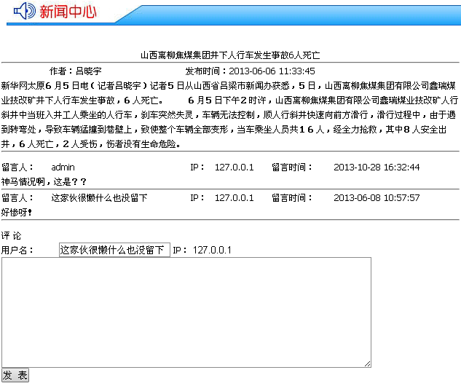
基于表单数据的Ajax请求2-1
点击“发表”按钮，以Ajax方式提交评论请求
服务器执行相关功能并反馈结果，无需跳转至新闻查询功能
若评论发表成功，
通过DOM操作将该
评论添加到评论列
表顶端，否则提示
错误信息

Slide 28


基于表单数据的Ajax请求2-2
问题
需要发送表单数据时，提取表单元素的值并构造成合适的数据格式是件很烦琐的事
使用jQuery提供的方法简化处理
.serializeArray()
$.param()
分析

Slide 29
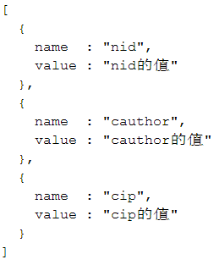
.serializeArray()
检测一组表单元素中的有效控件
没有被禁用
必须有name属性
选中的checkbox或radio
触发提交事件的submit按钮
file元素不会被序列化
将有效控件序列化为JSON对象数组
包含name和value两个属性

Slide 30

$.param()
将由. serializeArray()生成的对象数组序列化成请求字符串的形式
经验
!
jQuery还提供了.serialize()方法。
.serialize()内部使用$.param()对.serializeArray()做了一个简单包装。不需要中间环节时，可以更简便地完成表单数据的序列化
演示示例6：实现无刷新的新闻评论功能

Slide 31
学员操作——使用Ajax实现无刷新的新闻评论功能
练习
需求说明
点击“发表”按钮，以Ajax方式提交评论请求
服务器执行相关功能并反馈结果，无需跳转至新闻查询功能
若评论发表成功，
通过DOM操作将该
评论添加到评论列
表顶端，否则提示
错误信息
使用jQuery提供的
方法序列化表单
完成时间：20分钟

Slide 32

FastJSON简介
问题
随着JSON的广泛使用，在服务器端生成JSON字符串成了一件麻烦的工作，效率低且易出错
FastJSON
一个性能很好的、Java实现的JSON解析器和生成器
将Java对象序列化成JSON字符串
将JSON字符串反序列化得到Java对象
https://github.com/alibaba/fastjson/releases

Slide 33
FastJSON API 3-1
入口类：com.alibaba.fastjson.JSON
方 法 | 说 明
public static String toJSONString ( Object object ) | 将Java对象序列化成JSON字符串
public static String toJSONString ( Object object, boolean prettyFormat ) | prettyFormat为true时生成带格式的JSON字符串
public static String toJSONString ( Object object, SerializerFeature… features ) | 可以通过参数features指定更多序列化规则
public static String toJSONStringWithDateFormat ( Object object, String dateFormat, SerializerFeature… features ) | 可以通过参数dateFormat指定日期类型的输出格式

Slide 34
FastJSON API 3-2
枚举类型 SerializerFeature 定义了多种序列化属性
枚 举 值 | 说 明
QuoteFieldNames | 为字段名加双引号，默认即使用
WriteMapNullValue | 输出值为null的字段，默认不输出
WriteNullListAsEmpty | 将值为null的List字段输出为[ ]
WriteNullStringAsEmpty | 将值为null的String字段输出为“”
WriteNullNumberAsZero | 将值为null的数值字段输出为0
WriteNullBooleanAsFalse | 将值为null的Boolean字段输出为false
SkipTransientField | 忽略transient字段，默认即忽略
PrettyFormat | 格式化JSON字符串，默认不格式化

Slide 35
FastJSON API 3-3
示例
使用FastJSON改造管理员首页获取新闻列表功能
// 包含值为 null 的字段，数值为 null 输出0，String 为 null 输出“”
String strJSON = JSON.toJSONString ( javaObject,
SerializerFeature.WriteMapNullValue,
SerializerFeature.WriteNullNumberAsZero,
SerializerFeature.WriteNullStringAsEmpty );
演示示例7：使用fastjson改造管理员页面加载新闻列表功能

Slide 36
学员操作——使用FastJSON改造 管理员页面加载主题列表功能
练习
需求说明
在管理员页面点击“编辑主题”链接时，以Ajax方式获取主题列表，以JSON格式返回结果
使用FastJSON生成JSON格式的响应字符串
完成时间：10分钟

Slide 37
共性问题集中讲解
常见问题及解决办法
代码规范问题
调试技巧
共性问题集中讲解

Slide 38
jQuery让渡$操作符3-1
问题
jQuery不是唯一使用 $ 的脚本库，项目中有其他同样使用 $ 的脚本库时就会引起冲突
示例
// Prototype的 $ 会覆盖jQuery的 $
<script type="text/javascript" src="../js/jquery-1.12.4.min.js" />
<script type="text/javascript" src="../js/prototype.js" />
或者
// jQuery的 $ 会覆盖Prototype的 $
<script type="text/javascript" src="../js/prototype.js" />
<script type="text/javascript" src="../js/jquery-1.12.4.min.js" />

Slide 39
jQuery让渡$操作符3-2
jQuery定义了jQuery.noConflict()方法，放弃对$的使用权，以免与其他脚本库冲突
改变了jQuery的编码风格，烦琐且不利于重用已有代码
示例
jQuery.noConflict(); // 让渡$使用权，后续jQuery代码使用jQuery代替$
jQuery( document ).ready( … );
或者重新指定一个替代符号：
var $j = jQuery.noConflict(); // 让渡$使用权，并指定用 $j 代替$
$j( document ).ready( … );
问题
演示：jQuery让渡$操作符

Slide 40
jQuery让渡$操作符3-3
示例
jQuery.noConflict(); // 让渡$使用权，其他脚本库可以使用$
jQuery( document ).ready( function( $ ) {
// 在这里继续使用$编写jQuery代码
$( "#show" ).click( … );
} );
或者
jQuery.noConflict(); // 让渡$使用权，其他脚本库可以使用$
( function( $ ) {
// 在这里继续使用$编写jQuery代码
$( document ).ready( function() {
$( "#show" ).click( … );
} );
} )( jQuery );
演示：jQuery让渡$操作符

Slide 41
总结2-1
$.ajax()
$.get()
$.post()
$.getJSON()
.load()
jQuery的
Ajax方法
序列化表单
返回HTML内容并设置到元素中
不是全局函数
匿名的回调函数
默认使用GET方式
没有被禁用
必须有name属性
选中的checkbox或radio
触发提交事件的submit按钮
file元素不会被序列化
有效的表单元素
生成JSON对象数组
.serializeArray()
$.param() – 生成查询字符串
.serialize()
name属性
value属性
Notes:
教学指导；
总结部分主要达到以下几个目的：
1、回顾内容。注意与与本章任务和目标不一样。本章任务和目标是是强调内容概貌，学到技术，告知要学习什么；总结时，要格外强调观点，把每一个知识点的观点结论都尽量突出出来。
2、整理逻辑。还应该把观点之间的逻辑联系梳理出来。从而使知识系统化、逻辑化。要帮助学员整清逻辑是总结的一大任务。

Slide 42
总结2-2
toJSONString( Object )
toJSONString( Object, boolean )
toJSONString( Object, SerializerFeature… )
toJSONStringWithDateFormat( Object, String,
SerializerFeature… )
JSON类的
静态方法
枚举类型
SerializerFeature
FastJSON
让渡$操作符
QuoteFieldNames
WriteMapNullValue
WriteNullXXXAsXXX
SkipTransientField
PrettyFormat
原因：与其他同样使用$的脚本库共用会产生冲突
jQuery.noConflict() – 让渡$并可通过返回值指定替代符号
让渡并在局部代码
块中继续使用$
jQuery( document ).ready( function( $ ) {
…
} );
( function( $ ) {
…
} )( jQuery );

Slide 43
作业
课后作业
教员备课时根据班级情况在此添加内容，应区分必做、选做内容，以满足不同层次学员的需求
预习作业
预习下一章学生用书，完成预习测试
Linux文件系统有哪些特点？
Linux文件有哪三种权限？
安装CentOS虚拟机时，选择什么网络配置方式？
Linux有哪几种软件安装方式？
简述Linux和Windows7的区别
Notes:
教学指导：
预习作业测试题用于下次上课前进行全班同学集中测试。因此教员要在本次课布置下去。布置预习测试题的目的是要求学员进行预习，保障下次学员学习质量。
不少于4道题，其中至少包含一道简述题，主要了解学员对重要知识点的理解程度

Slide 44



ACCP8.0
职业教育研究院
北京阿博泰克北大青鸟信息技术有限公司

